Slide 1
求職市場資料蒐集系統
資料來源: https://www.104.com.tw/
報告人: 戴伯軒

Slide 2
簡介
需求:
對市場有更清晰的了解
認識其他技能與工具
專案使用到的技術
Python
requests
pymongo
pandas
click
uv (專案/環境管理)
MongoDB Altas (store JSON like)
Power BI
功能:
根據 keyword 獲取資料
清洗與儲存
取出與輸出 .csv 檔
Why output csv instead of graph?
資料標準化
具備高度彈性

Slide 3
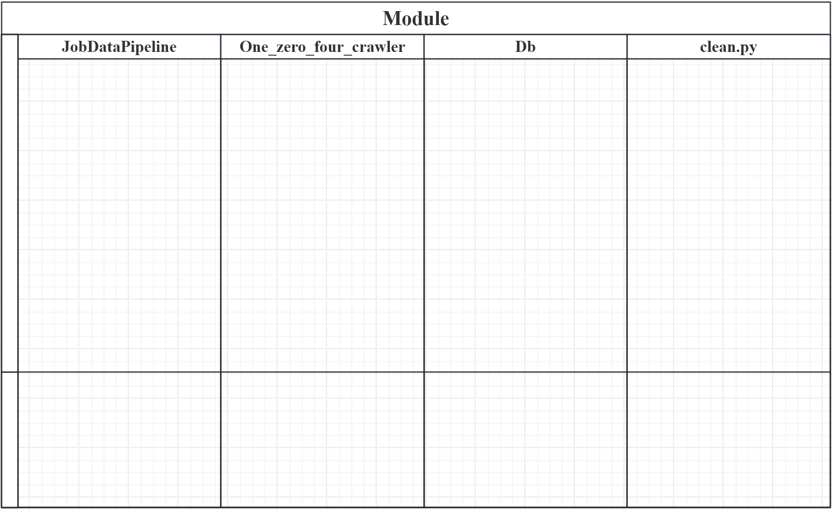
ETL程式結構與流程
啟動程序, 鍵入參數
Request API 來建立 job detail URL 的清單
run_all
Inject detail data into db
fetch
透過 for-loop 遍歷 URL list, 並移除多餘欄位, 建立 job detail 清單
export
If run_all
從 db 拿取資料
清洗與輸出

Slide 4
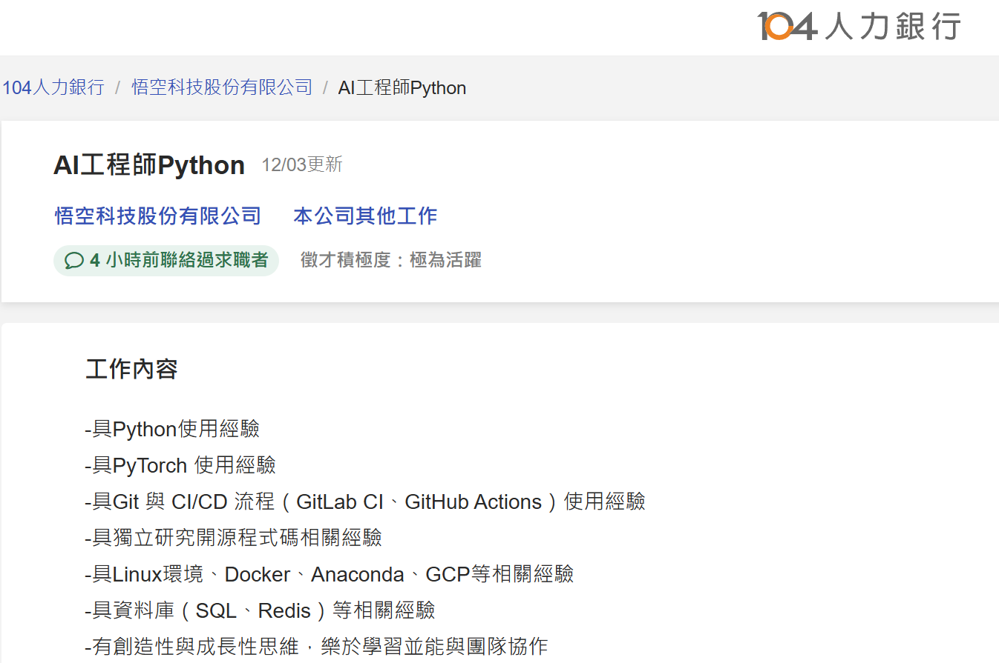

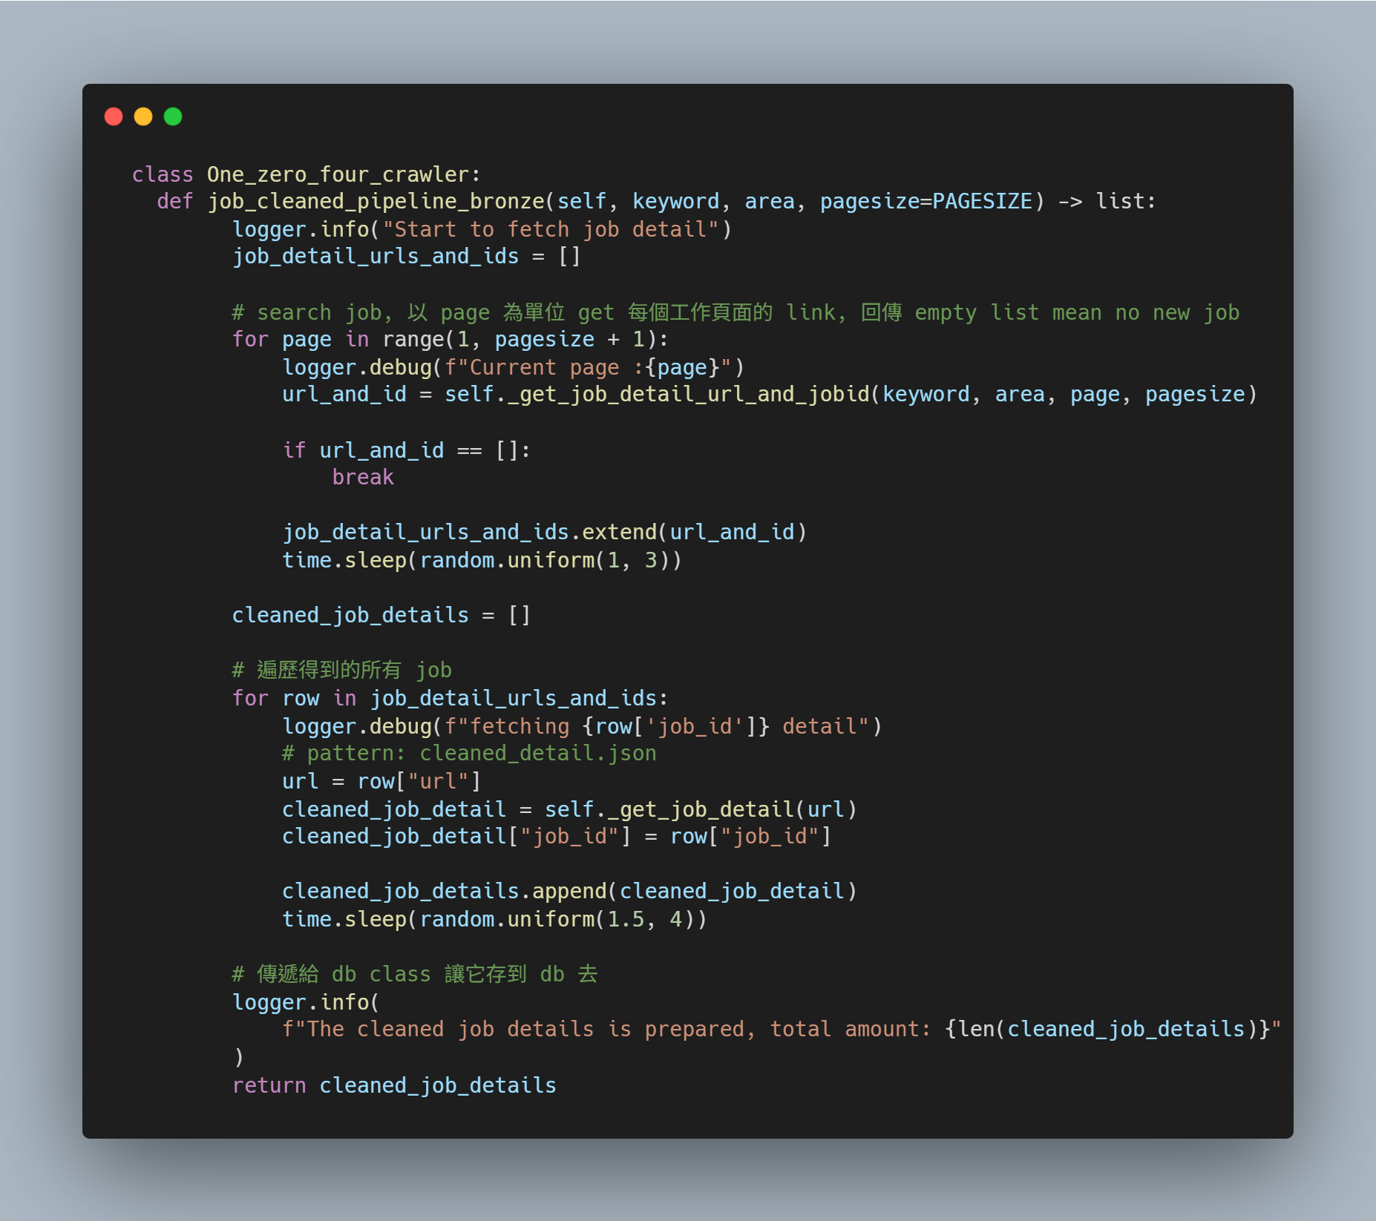

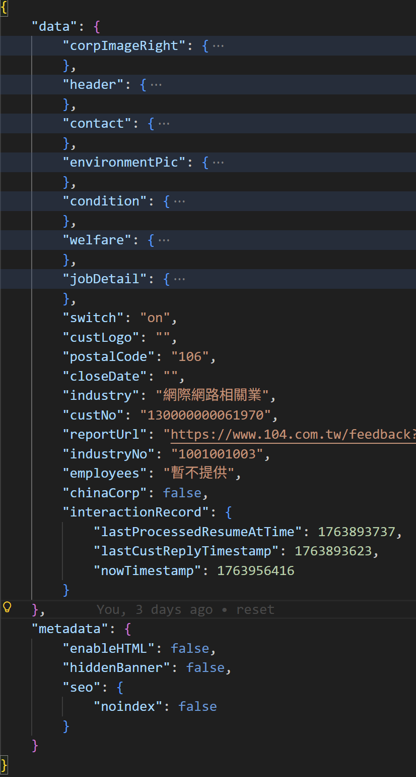
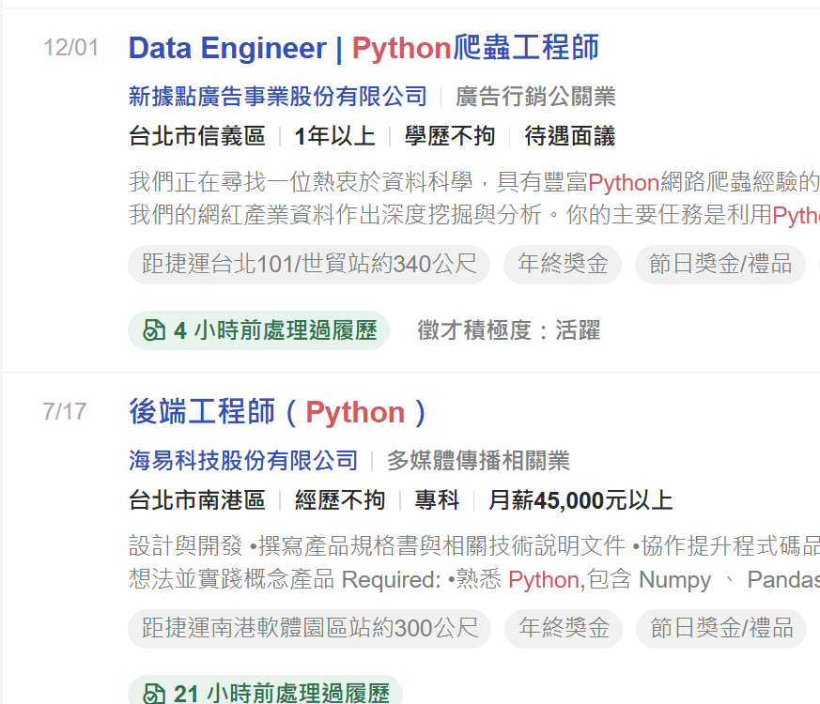
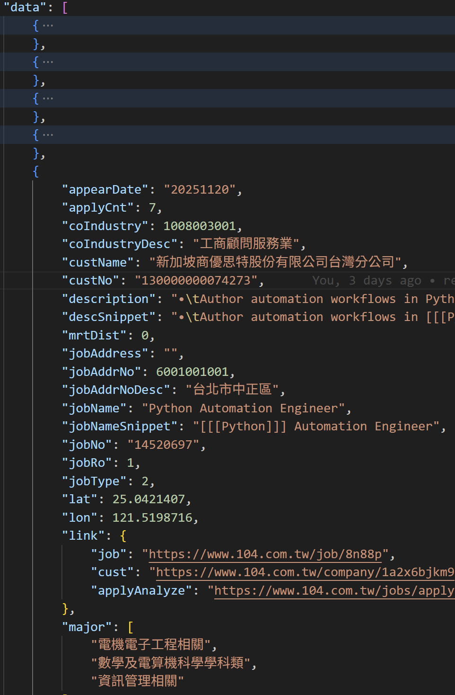
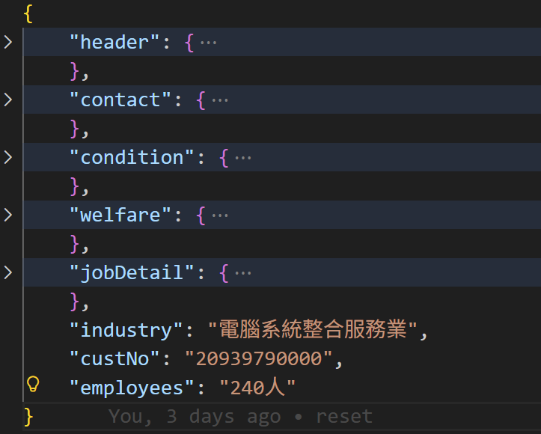
獲取與篩選
Original job detail:
After search data:
A cleaned job detail

Slide 5
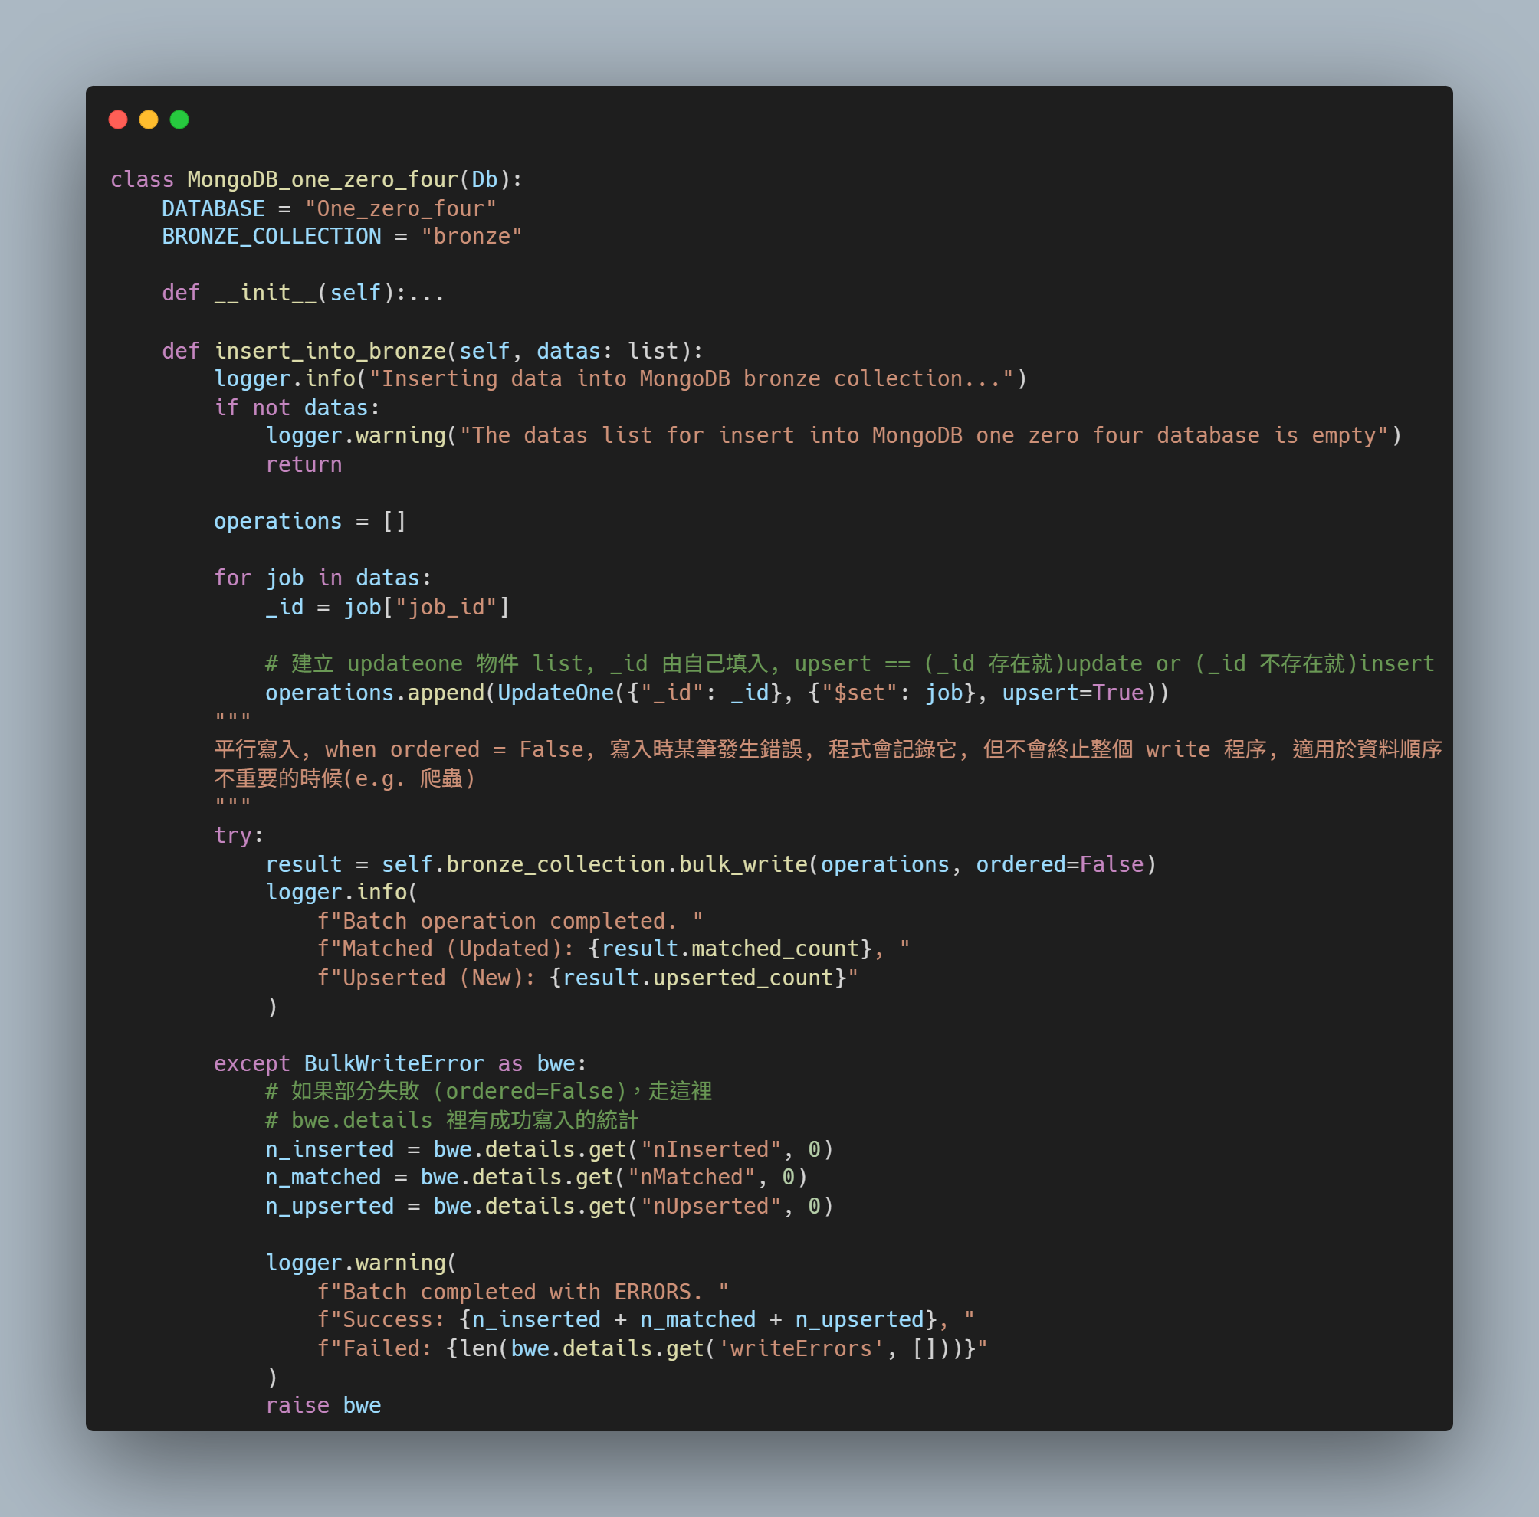
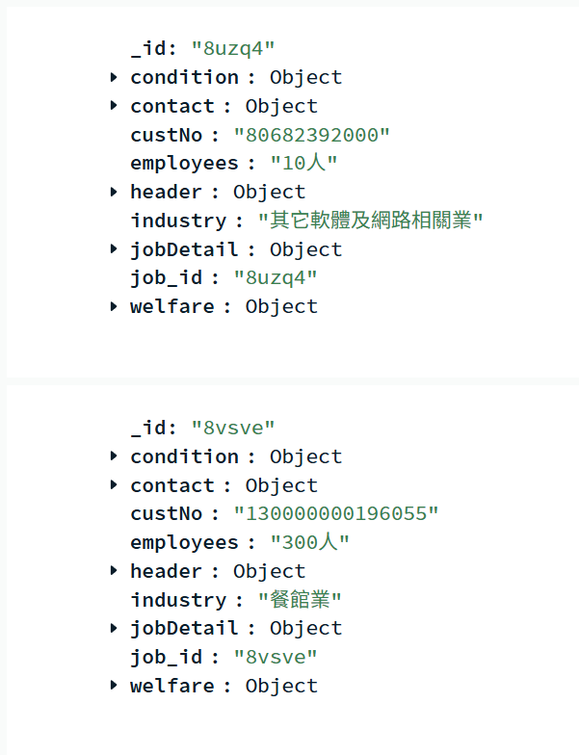
載入
Database snapshot
Crawler

Slide 6
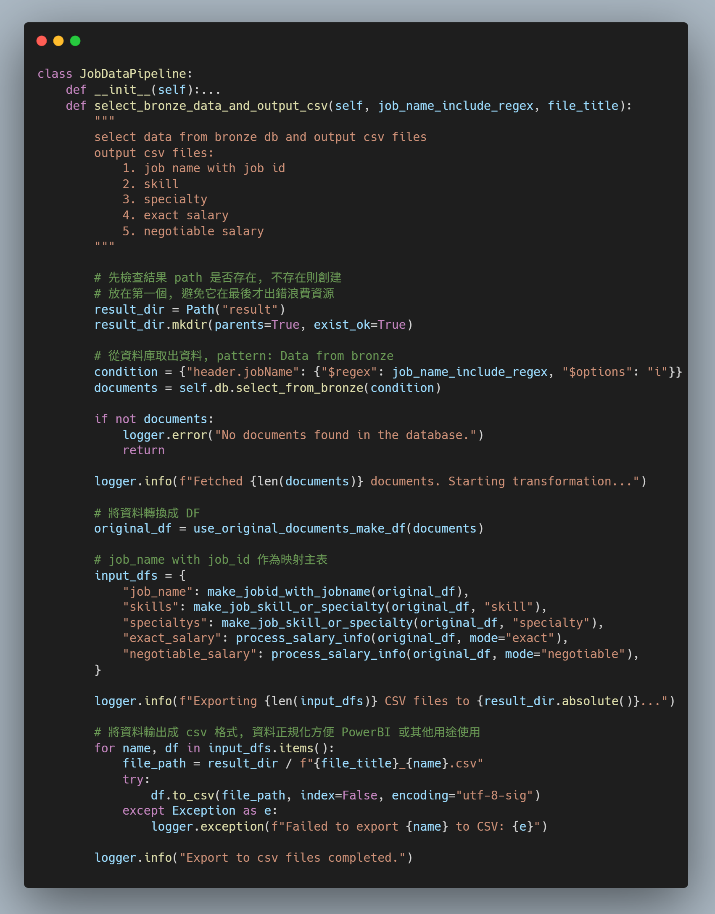
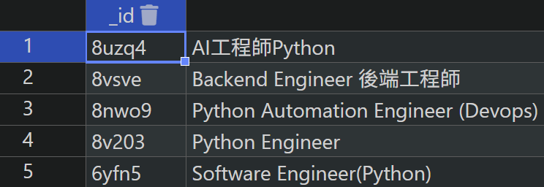
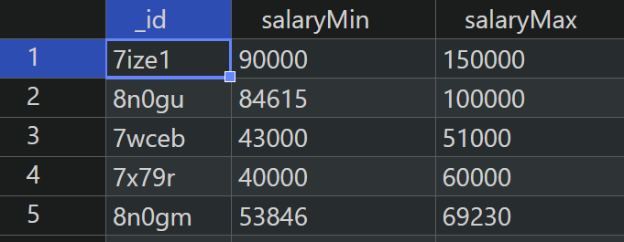
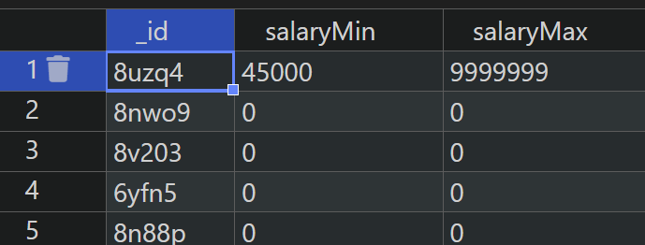
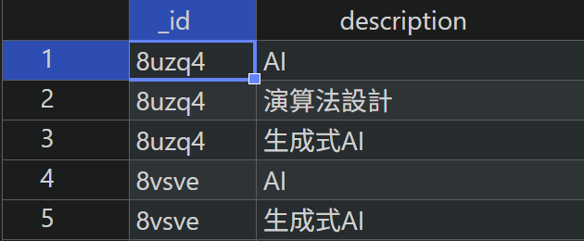
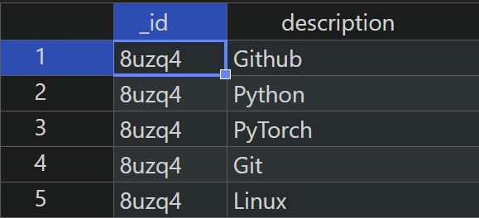
取出與輸出
Db

Slide 7
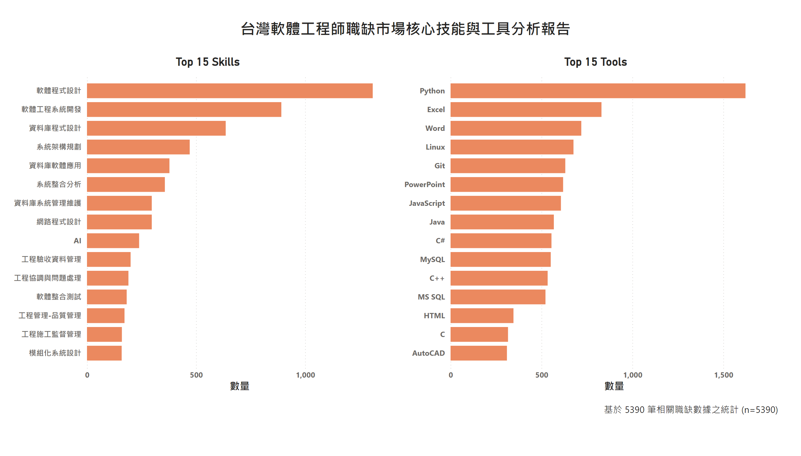
圖表展示

Slide 8
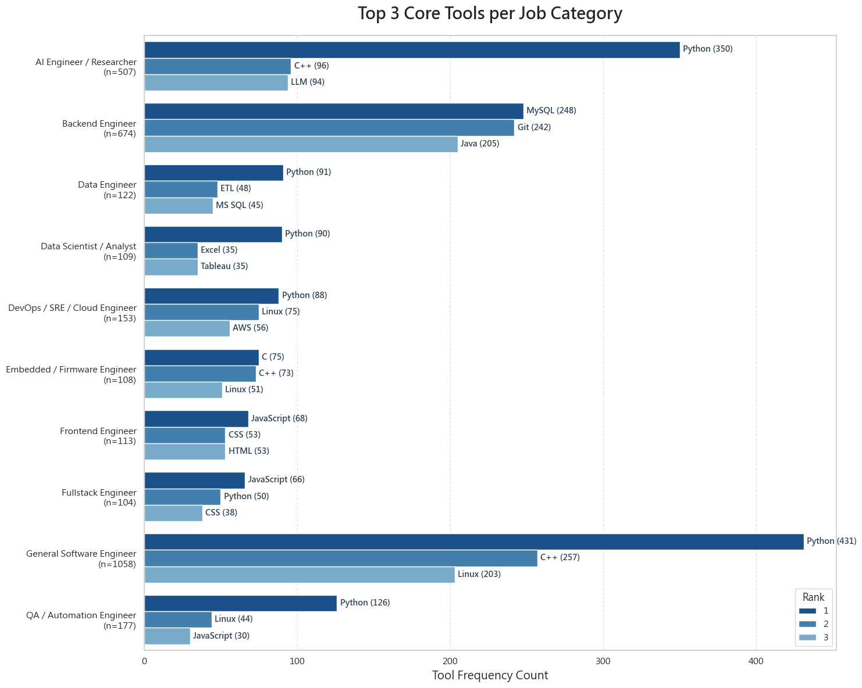
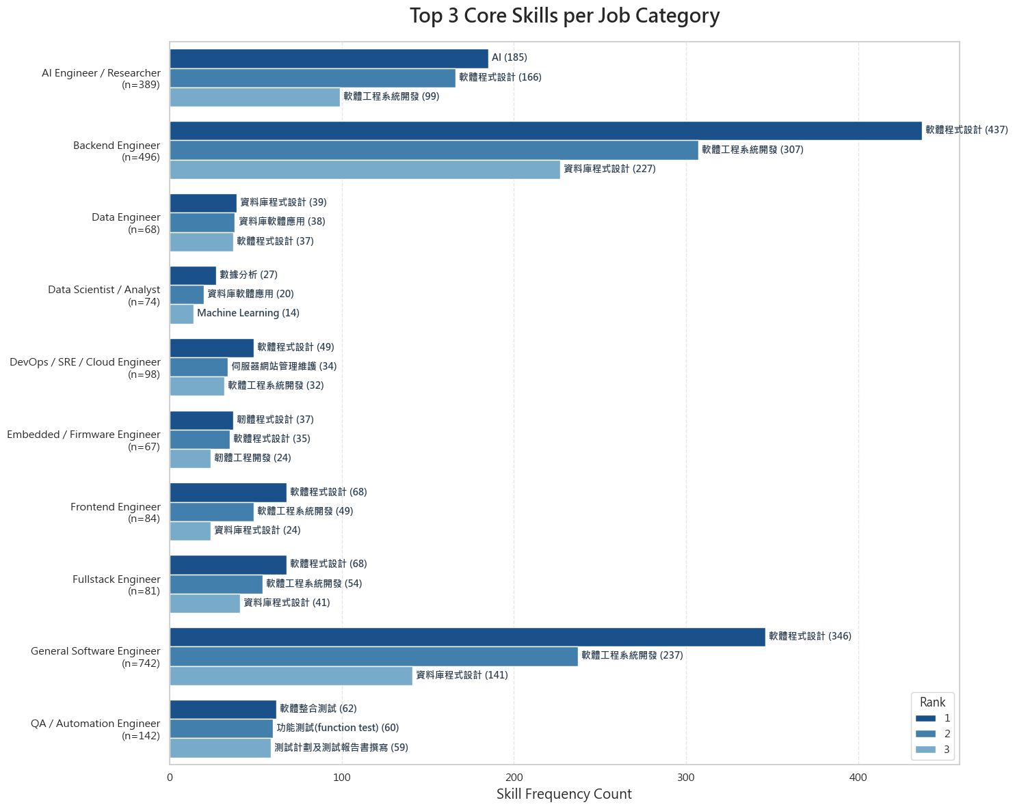
圖表展示

Slide 9
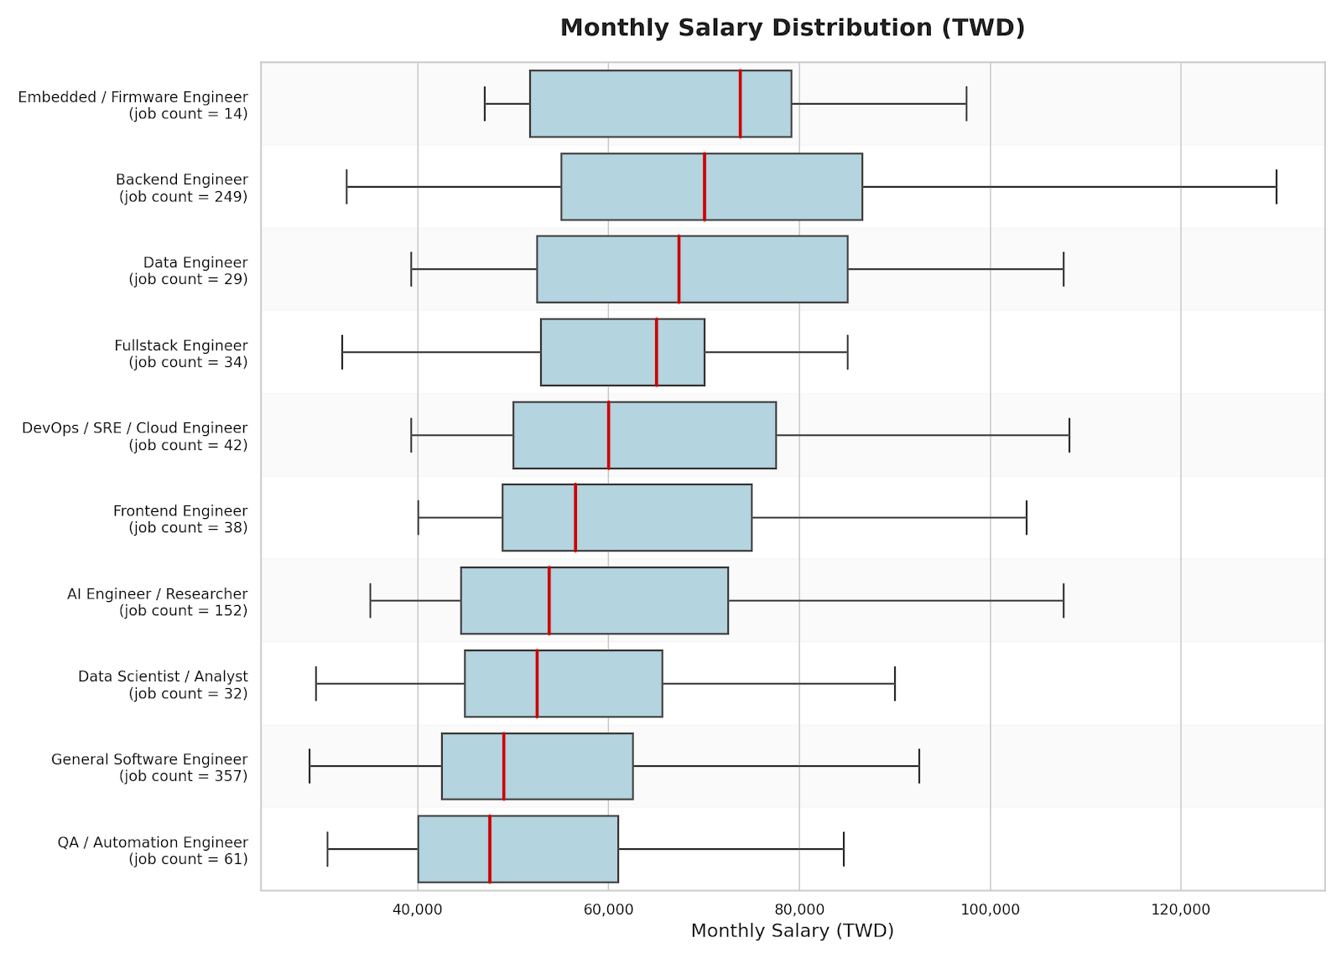
圖表展示

Slide 10
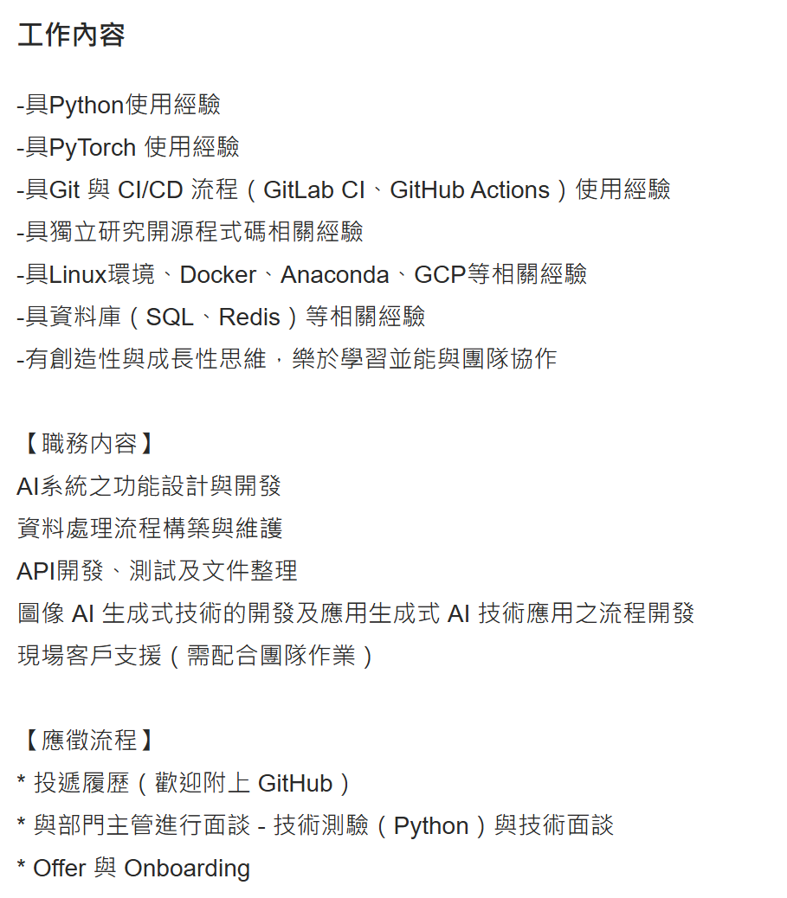
後續主要開發方向
從非結構化文本中提取有價值的資訊, 來建構更明確的求職市場脈絡

Slide 11
Thanks!

